Slide 1

Riskbedömningar inför ändring av verksamhet

Slide 2
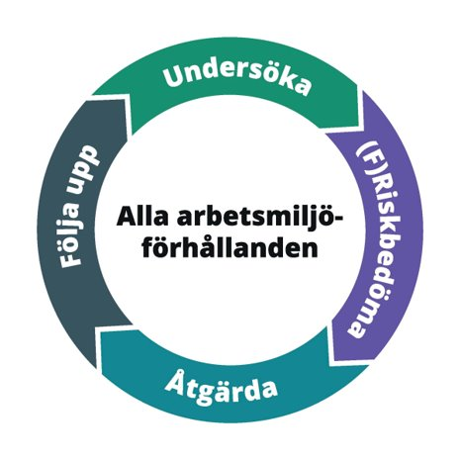
Riskbedömning inför ändring av verksamhet
En del av vårt systematiska arbetsmiljöarbete.
Ska göras innan en förändring genomförs.
Riskbedömningen avser tiden efter att förändringen genomförts.
Syftet är att minimera och/eller eliminera de eventuella risker för ohälsa och olycksfall som förändringen kan medföra.
Bidrar till att ge goda förutsättningar att genomföra en framgångsrik förändring av verksamheten.
Det är dessutom lönsamt för verksamheten!
Notes:
Inom ramen för vårt systematiska arbetsmiljöarbete genomför vi många riskbedömningar. Det finns en särskild reglering som säger att vi också ska göra riskbedömningar inför ändring av verksamheten. En sådan riskbedömning ska göras innan en förändring genomförs. Riskbedömningen ska handla om tiden efter att förändringen genomförts. Den stora skillnaden mellan riskbedömning i den löpande verksamheten och en riskbedömning vid förändring är att det därför inte finns en faktisk situation att riskbedöma eftersom att förändringen inte är genomförd än.
Syftet med riskbedömningen är att minimera och/eller eliminera de risker för ohälsa och olycksfall som kan uppstå utifrån en förändring genom att sätta in åtgärder innan risken uppstår. Det är en del av vårt förebyggande hälso- och arbetsmiljöarbete.
Att riskerna är kända och förebyggs bidrar till goda förutsättningar att genomföra en framgångsrik förändring av verksamheten och
att ta reda på vilka arbetsmiljörisker en förändring kan innebära är dessutom lönsamt genom att riskerna kan åtgärdas i tid.

Slide 3
Vad är en ändring av verksamheten?
En ändring av verksamheten kan exempelvis vara
Stora och små omorganisationer
Personalförändringar
Nya arbetstider
Nya arbetsmetoder
Flytt
Om- och tillbyggnad av lokaler
Nya lagar och regler som styr verksamheten
Förändrat tryck på verksamheten
Införandet av nya IT-system
Vid en bedömning kan man fundera på följande frågor:
Vad är nuläget för de som berörs? Vad är det önskade läget? Är det stora skillnader?
Är detta en återkommande ändring vi gör som är en del av det dagliga löpande arbetet?
Påverkar ändringen arbetsmiljön för de som berörs?
Notes:
I vilka situationer ska en riskbedömning göras? Man får göra en bedömning från fall till fall, men det handlar om ändringar som inte utgör del av den dagliga, löpande verksamheten. Allt beror på vilka arbetssätt man har. Därför kan det göras olika bedömningar på olika enheter. På en enhet kan en ändring i arbetstid vara en förändring som ska riskbedömas för att man aldrig annars ändrar sin arbetstid. Men på en annan är det inte det för att man har ett arbetssätt där man ändrar arbetstider regelbundet. Vid en bedömning kan man fundera över dessa frågor:
Vad är nuläget för de som berörs? Vad är det önskade läget? Är det stora skillnader?
Påverkar ändringen arbetsmiljön för de som berörs?
Här är en del exempel på när man kan behöva göra en riskbedömning inför ändring av verksamheten.

Slide 4
Genomföra riskbedömning vid förändring
Använd stödmaterial som finns på styrande dokument Personal > Arbetsmiljö och hälsa > ABCD Riskbedömning och handlingsplan inför ändringar i verksamheten
Riskbedömning görs av de som är berörda av förändringen. Medarbetare och skyddsombud ska ges möjlighet att vara delaktiga.
Riskbedömningen är ett levande dokument som kan behövas tas upp vid flera tillfällen.
Påbörja riskbedömningen i ett tidigt skede. Hur tidigt den kan påbörjas avgörs av hur tydlig innebörden av förändringen är för de som genomför riskbedömningen
Risker som inte omedelbart kan åtgärdas ska skrivas in i en handlingsplan som finns i mallen. I mallen ska ni också skriva vilka som deltagit i riskbedömningen.
Riskbedömningen tas sedan upp i skyddskommitté/LSG som en information.
Notes:
Till hjälp finns ett stödmaterial som ligger på styrande dokument som heter ABCD Riskbedömning och handlingsplan inför ändringar i verksamheten.
Den sak genomföras av de som är berörda av förändringen och skyddsombud ska delta. Tänk på att riskbedömningen är ett levande dokument som kan behöva tas upp vid flera tillfällen.
Riskbedömningen ska göras så tidigt i processen som det är möjligt. Hur tidigt den kan påbörjas avgörs av hur tydlig innebörden av förändringen är för de som genomför riskbedömningen. Det kan innebära att riskbedömningen görs efter beslut är taget. Ibland sker detta när beslut har tagits av till exempel politiker och man inte haft möjlighet att riskbedöma det innan beslutet fattades.
Risker som inte omedelbart kan åtgärdas ska skrivas in i en handlingsplan som finns i mallen. I mallen ska ni också skriva vilka som varit med och gjort riskbedömningen.
När riskbedömningen är gjord tas den upp som en information i skyddskommitté/LSG.

Slide 5
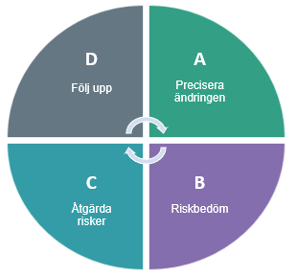
Upplägg för riskbedömning- ABCD
A Precisera den planerade ändringen
B Gör riskbedömning
C Åtgärda
D Följ upp
Notes:
Såhär ser upplägget ut för genomförande av en riskbedömning. Man börjar med att Precisera den planerade förändringen. Sedan tar man fram eventuella risker och riskbedömer dem. Efter det är det dags att ta fram åtgärder. När åtgärderna är genomförda är ska de följas för att se om de fått effekt. Vi kommer nu gå igenom mer om vad ni konkret ska göra i varje steg och sedan titta på hur handlingsplanen ser ut som ni sedan dokumenterar ert arbete i.

Slide 6
A Precisera den planerade ändringen
Varför föreslås förändringen och vad består den av?
Vilka positiva effekter ger den planerade ändringen?
Var ska ändringarna genomföras?
Vilka medarbetare eller grupper av medarbetare berörs av förändringen?
Notes:
Här besvarar ni dessa frågor för att ni ska veta vad det är som ska riskbedömas och vilka som ska vara delaktiga. Det är också viktigt att ni prata om det positiva effekterna som förändringen får. Detta är vikigta frågor för att man ska förstå innebörden av

Slide 7
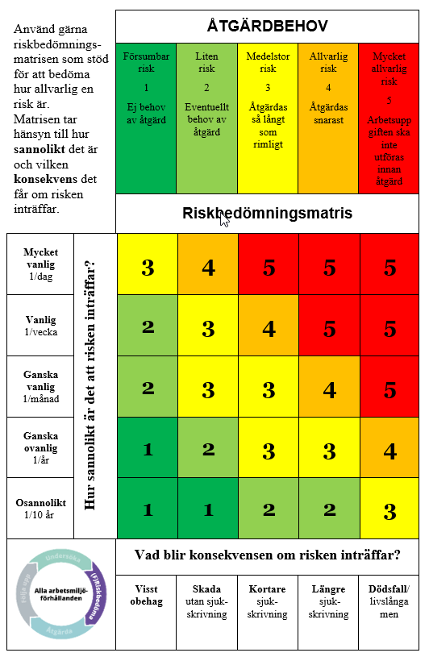
B Gör riskbedömning
Nu tar ni fram de risker som ni tror uppstår efter genomförd förändring.
Ta hjälp av matrisen! - Hur sannolikt är det att risken inträffar? - Vilken konsekvens det får om den inträffar?
På så sätt ser ni vilken färg och siffra som risken hamnar på.
Notes:
Nu tar ni fram de risker som ni tror uppstår efter genomförd förändring. Tänk på att förändringsarbete i sig kan få en påverkan på arbetsmiljön och leda till ohälsa.
När ni tagit fram riskerna ska ni sedan bedöma hur sannolikt det är att risken kan komma att inträffa och vilken konsekvens den kan få. Ta hjälp av riksbedömningsmatrisen i detta arbetet. När ni bestämt nivåerna för sannolikhet och konsekvens ser ni vilken färg och siffra som risken hamnar på.
T ex Försumbar risk som är grön och har nummer 1. Här är det osannolikt att risken inträffar och skulle den göra det är konsekvenserna inte så stora.
Men tittar vi på allvarlig risk som är orange och har nummer 4 så är sannolikheten allt från ganska ovanlig till mycket vanlig risken kan inträffa och konsekvenserna kan vara allt från skada utan sjukskrivning till dödsfall/livslånga men. Anledningen till att spannet är stort i den Allvarliga risken är att konsekvenserna kan bli stora om det skulle inträffa även om sannolikheten att det inträffar inte är så stor.

Slide 8
C Åtgärda
D Följ upp
Följ åtgärdstrappan när ni tar fram lämpliga åtgärder för riskerna
eliminera/ta bort risken
minimera/begränsa risken
skydda mot risken
Beskriv åtgärderna så konkret som möjligt!
Gör en tidsplan för när åtgärderna ska vara genomförda
Har åtgärderna har skapat en mindre riskfylld och säkrare arbetsmiljö?
Om inte- ta fram nya åtgärder!
Följ även upp de positiva effekterna som förväntades av förändringen och prata om hur de bibehålls.
Dokumentera uppföljningen i ABCD-mallen
Notes:
När ni gjort er riskbedömning ska ni sedan ta fram åtgärder. Följ åtgärdstrappan när ni tar fram lämpliga åtgärder.
- Försök alltid att i första hand eliminera/ta bort risken
- i andra hand minimera/begränsa risken
- i sista hand skydda mot risken.
Använd det ni kommit fram till i föregående steg B Riskbedömning. Är det allvarliga eller mycket allvarliga risker ska åtgärden sättas in snarast eller direkt. Är det en liten eller medelstor risk är det kanske inte lika bråttom med att få åtgärden på plats.
Gör så konkreta åtgärder som möjligt annars riskerar dom att inte genomföras. Att skriva, tas upp till dialog vid senare mötestillfälle är inte så konkret. Skriv istället, tas upp för dialog på APT vid datumet…..
Gör också en tidsplan för när åtgärderna ska vara genomförda. Var konkret och specifik även här!
När åtgärderna sedan är genomförda och man har haft lite tid på sig att jobba med de nya åtgärderna är det dags att följa upp. Och glöm inte bort att följa upp de positiva effekterna som förväntades av förändringen och diskutera hur ni bibehåller eller utvecklar dessa. Riskbedömningsmallen har ett eget avsnitt om detta med hjälpfrågor som ni kan använda er av. Dokumentera uppföljningen där.

Slide 9
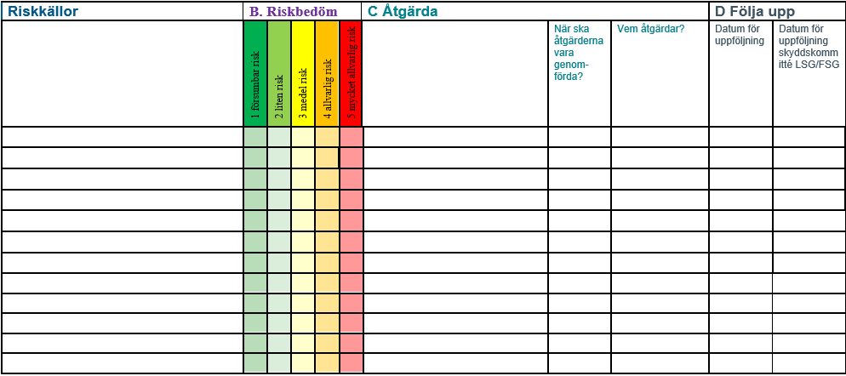
Handlingsplan
Dokumentera i handlingsplanen
De risker ni inte åtgärdar direkt
Vilka åtgärder ni kommer göra.
När det ska vara genomfört och vem som har ansvar för åtgärden
Datum för uppföljning
Skyddskommittén (LSG/FSG) anger datum för när uppföljning sker i det forumet
Notes:
Allt arbete ni gjort skrivs ner i handlingsplanen
Dokumentera de risker och risknivån utifrån riskbedömningen ni inte åtgärdar direkt och vilka åtgärder ni kommer göra.
Sen fyller ni i när det ska vara genomfört och vem som har ansvar för åtgärden
Ange datum för när uppföljning av handlingsplanen ska ske med dom som var med och gjorde riskbedömningen
Skyddskommittén (LSG/FSG) anger datum för när uppföljning sker i det forumet

Slide 10
Kontakt

